Slide 1
Bài 7:
LÀM QUEN VỚI INTERNET

Slide 2
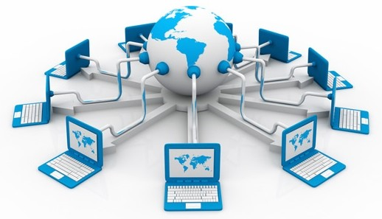
A. HOẠT ĐỘNG CƠ BẢN
1. Internet
Mạng máy tính : Rất nhiều máy tính trên thế giới kết nối với nhau tạo thành mạng máy tính.
Mạng máy tính lớn nhất trong số đó được gọi là Internet (hay còn gọi là mạng toàn cầu).
Dùng máy tính kết nối Internet giúp em đọc báo, tìm kiếm thông tin, xem phim, gửi thư, liên lạc với bạn bè…

Slide 3
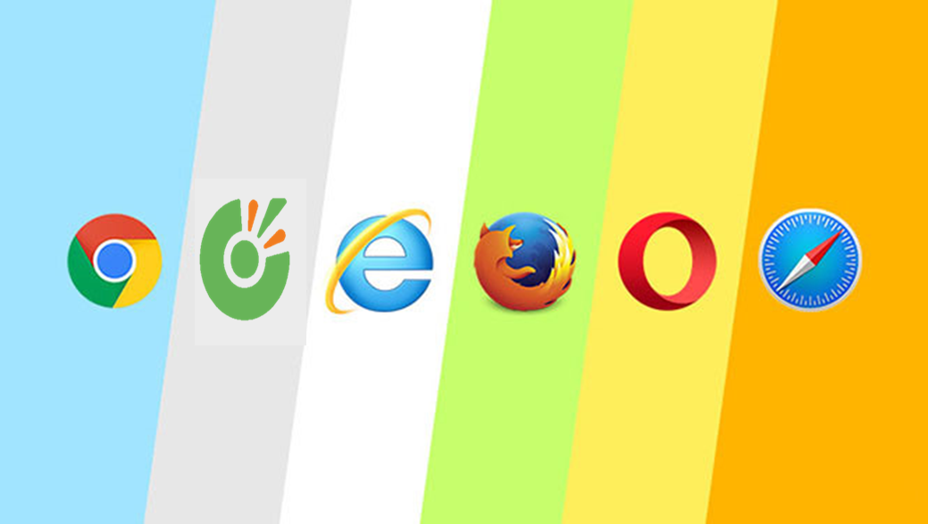
2. Truy cập internet.
a.Trình duyệt web
Khởi động máy tính và chỉ ra biểu tượng các trình duyệt web trên máy tính em đang sử dụng?
Internet
Explorer
Cốc cốc
Google Chrome

Slide 4
b. Cửa sổ trang web
*Khởi động trình duyệt:
Cách 1: Nháy đúp chuột vào biểu tượng của trình duyệt Web
Google
Chrome
Cách 2: Nhấn phải chuột vào biểu tượng trình duyệt rồi nhấn Open

Slide 5
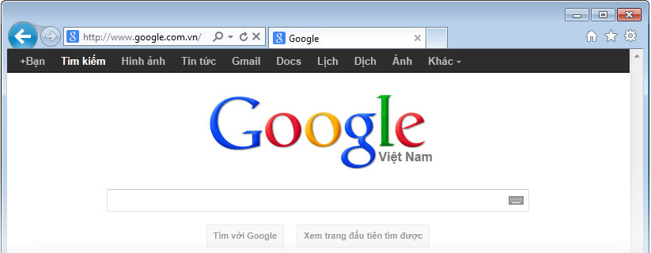
Các nút lệnh điều khiển trang Web
b. Cửa sổ trang web
Địa chỉ trang Web
Ẩn cửa sổ web
Phóng to/
Thu nhỏ
Đóng
cửa sổ
Chức năng của các nút lệnh điều khiển cửa sổ trang web giống chức năng các nút lệnh điều khiển cửa sổ thư mục.

Slide 6

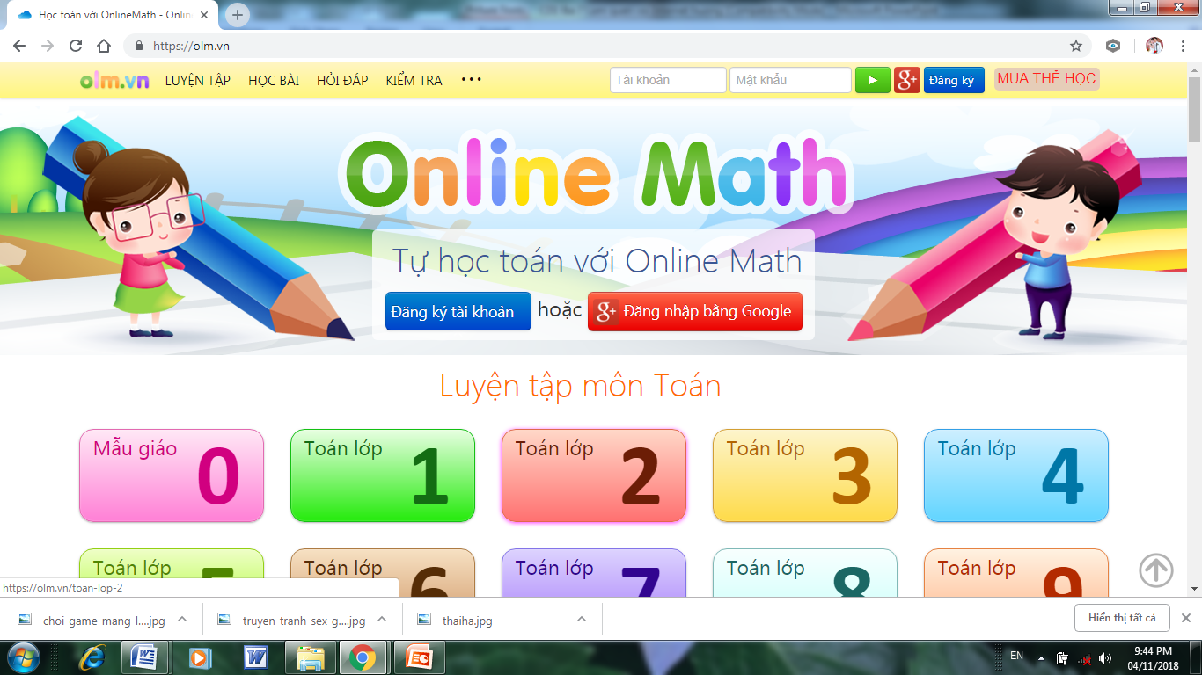
c. Truy cập web
- Bước 1: Khởi động trình duyệt
Bước 2: Nháy chuột vào vùng có địa chỉ trang web.
Bước 3: Gõ địa chỉ trang web vào ô địa chỉ rồi nhấn phím Enter

Slide 7
* Đóng trình duyệt đang mở
Nháy nút trái chuột vào nút để đóng cửa sổ trình duyệt.

Slide 8
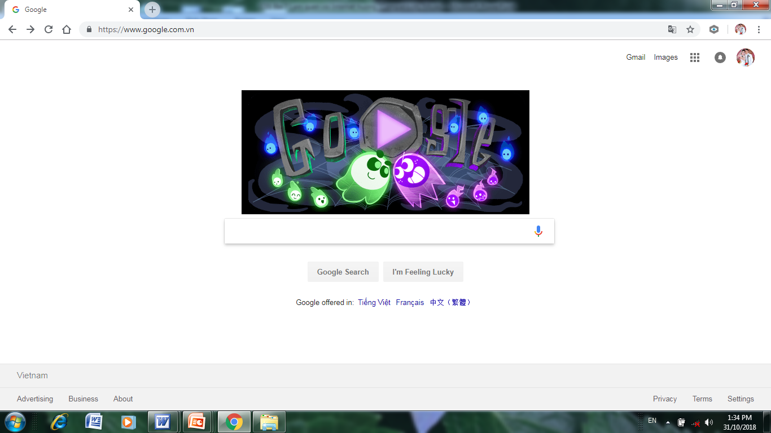
d. Tìm hiểu một số nút lệnh trên thanh địa chỉ trang
Nháy chuột vào | Kết quả
Nút lệnh
Tải lại trang
Nút lệnh
Nhấp vào để tiến trang
Nút lệnh
Quay lại trang vừa xem

